Slide 1
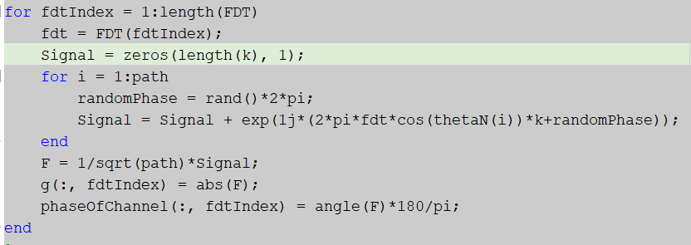
瑞利衰落

Slide 2
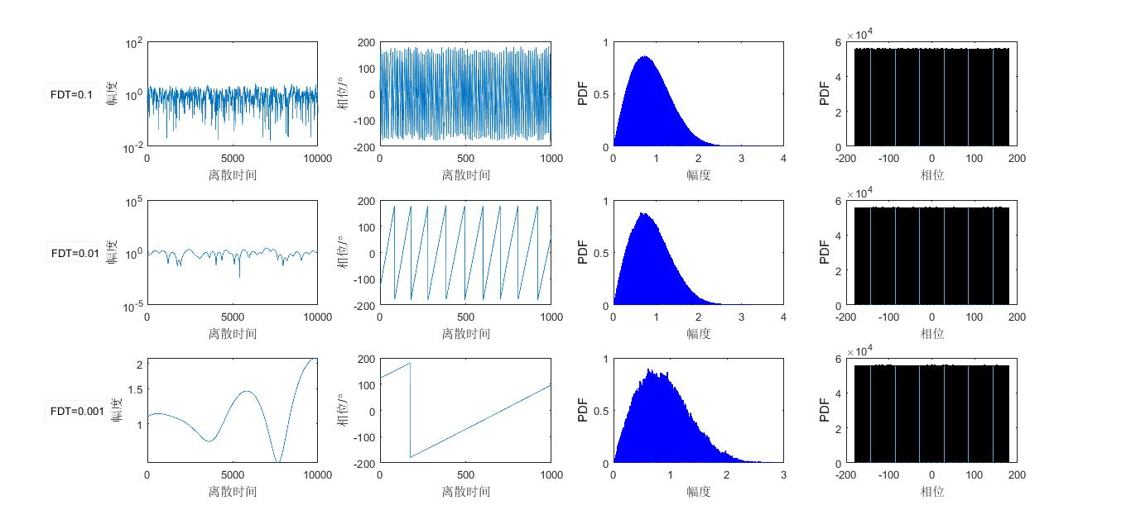
N=16

Slide 3
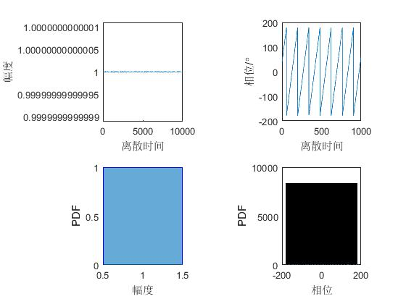
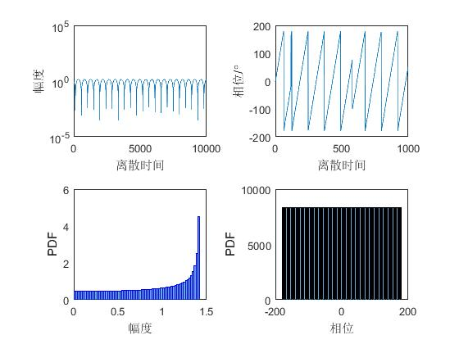
FDT=0.01
N=1
N=2

Slide 4
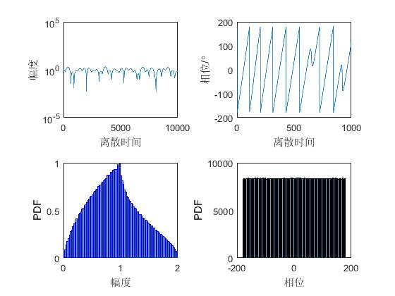
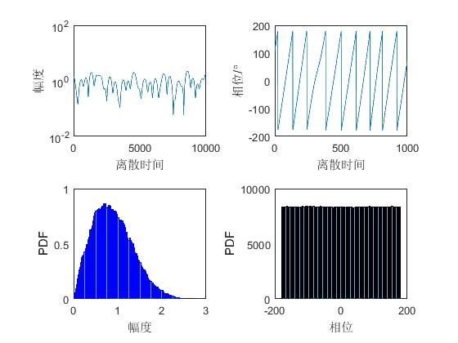
FDT=0.01
N=4
N=8

Slide 5
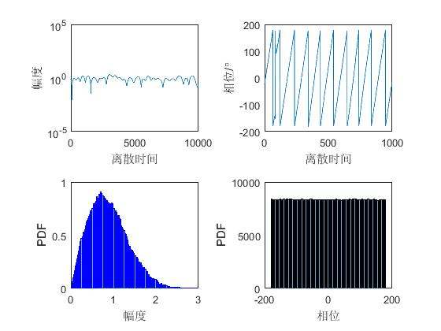
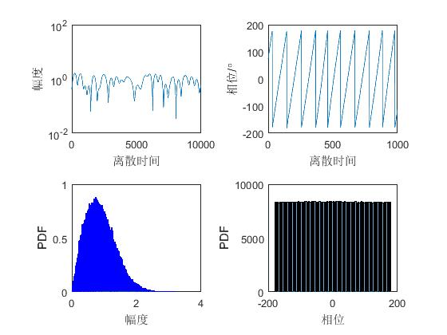
FDT=0.01
N=16
N=32

Slide 6
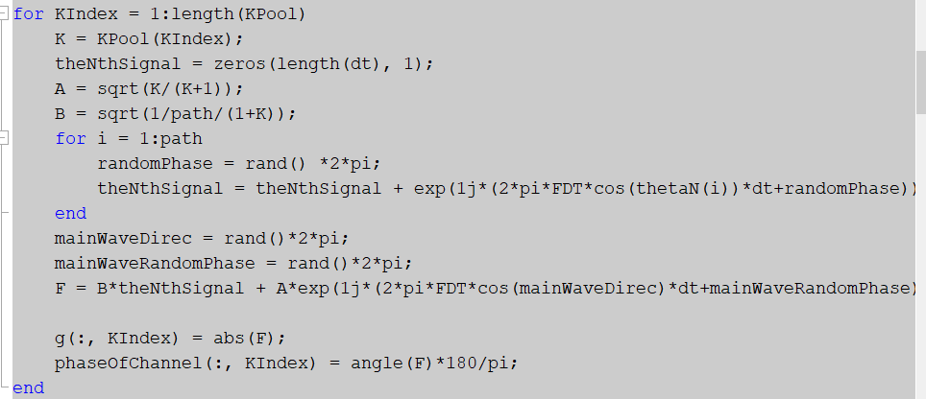
莱斯衰落

Slide 7
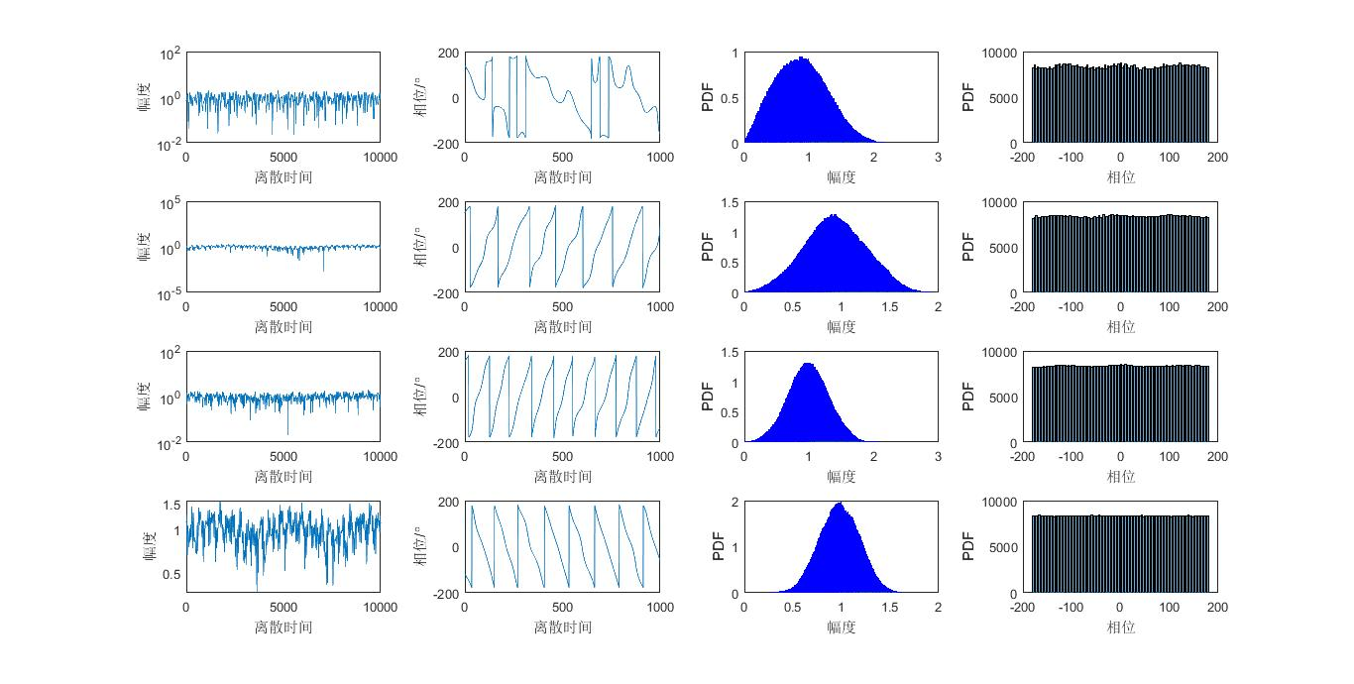
FDT=0.01, N=16
K=1
K=3
K=7
K=11

Slide 8
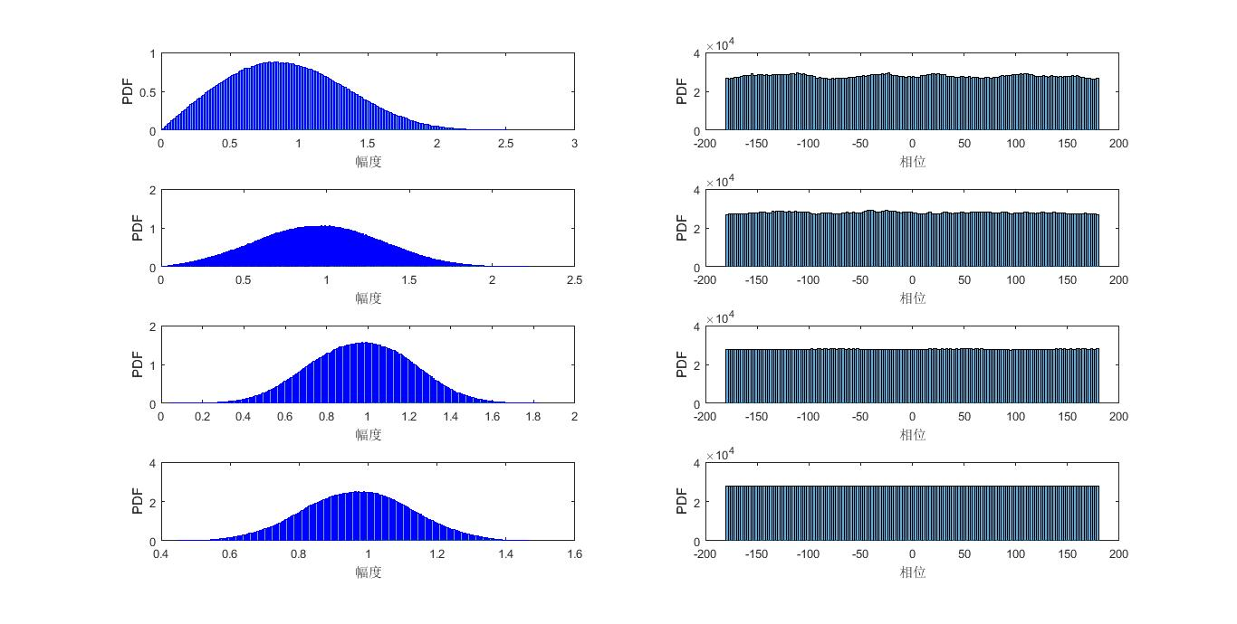

Slide 9
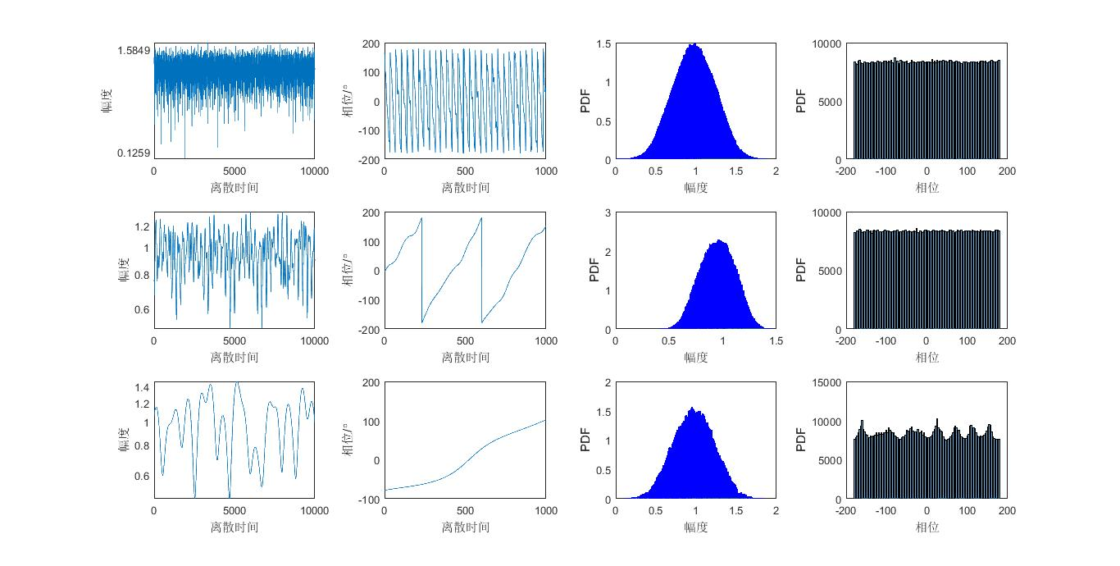
K=7, N=16
FDT=0.1
FDT=0.01
FDT=0.001

Slide 10
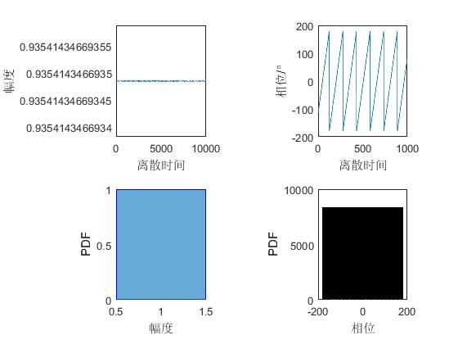
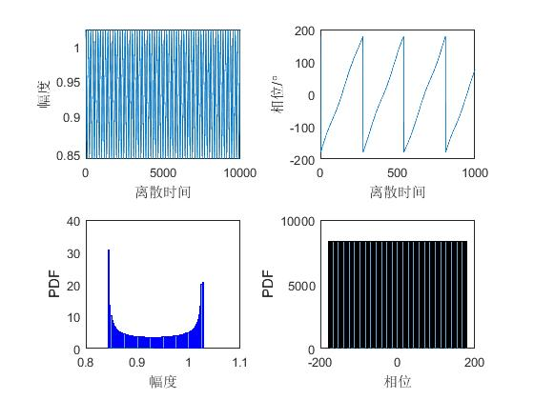
FDT=0.01 K = 7
N=1
N=2

Slide 11
FDT=0.01 K = 7
N=4
N=8

Slide 12
FDT=0.01 K = 7
N=16
N=32

